Slide 1
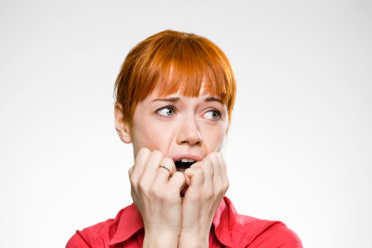
VENCIENDO AL GIGANTE DEL TEMOR

Slide 2
Hechos 27:13-44
HECHOS 27:13 Y soplando una brisa del sur, pareciéndoles que ya tenían lo que deseaban, levaron anclas e iban costeando Creta.
HECHOS 27:14 Pero no mucho después dio contra la nave un viento huracanado llamado Euroclidón.

Slide 3
HECHOS 27:15 Y siendo arrebatada la nave, y no pudiendo poner proa al viento, nos abandonamos a él y nos dejamos llevar.
HECHOS 27:16 Y habiendo corrido a sotavento de una pequeña isla llamada Clauda, con dificultad pudimos recoger el esquife.
HECHOS 27:17 Y una vez subido a bordo, usaron de refuerzos para ceñir la nave; y teniendo temor de dar en la Sirte, arriaron las velas y quedaron a la deriva.

Slide 4
HECHOS 27:18 Pero siendo combatidos por una furiosa tempestad, al siguiente día empezaron a alijar,
HECHOS 27:19 y al tercer día con nuestras propias manos arrojamos los aparejos de la nave.
HECHOS 27:20 Y no apareciendo ni sol ni estrellas por muchos días, y acosados por una tempestad no pequeña, ya habíamos perdido toda esperanza de salvarnos.

Slide 5
HECHOS 27:21 Entonces Pablo, como hacía ya mucho que no comíamos, puesto en pie en medio de ellos, dijo: Habría sido por cierto conveniente, oh varones, haberme oído, y no zarpar de Creta tan sólo para recibir este perjuicio y pérdida.
HECHOS 27:22 Pero ahora os exhorto a tener buen ánimo, pues no habrá ninguna pérdida de vida entre vosotros, sino solamente de la nave.

Slide 6
HECHOS 27:23 Porque esta noche ha estado conmigo el ángel del Dios de quien soy y a quien sirvo,
HECHOS 27:24 diciendo: Pablo, no temas; es necesario que comparezcas ante César; y he aquí, Dios te ha concedido todos los que navegan contigo.

Slide 7
HECHOS 27:25 Por tanto, oh varones, tened buen ánimo; porque yo confío en Dios que será así como se me ha dicho.
HECHOS 27:26 Con todo, es necesario que demos en alguna isla.
HECHOS 27:27 Venida la decimacuarta noche, y siendo llevados a través del mar Adriático, a la medianoche los marineros sospecharon que estaban cerca de tierra;
HECHOS 27:28 y echando la sonda, hallaron veinte brazas; y pasando un poco más adelante, volviendo a echar la sonda, hallaron quince brazas.

Slide 8
HECHOS 27:29 Y temiendo dar en escollos, echaron cuatro anclas por la popa, y ansiaban que se hiciese de día.
HECHOS 27:30 Entonces los marineros procuraron huir de la nave, y echando el esquife al mar, aparentaban como que querían largar las anclas de proa.
HECHOS 27:31 Pero Pablo dijo al centurión y a los soldados: Si éstos no permanecen en la nave, vosotros no podéis salvaros.

Slide 9
HECHOS 27:32 Entonces los soldados cortaron las amarras del esquife y lo dejaron perderse.
HECHOS 27:33 Cuando comenzó a amanecer, Pablo exhortaba a todos que comiesen, diciendo: Este es el decimocuarto día que veláis y permanecéis en ayunas, sin comer nada.

Slide 10
HECHOS 27:34 Por tanto, os ruego que comáis por vuestra salud; pues ni aun un cabello de la cabeza de ninguno de vosotros perecerá.
HECHOS 27:35 Y habiendo dicho esto, tomó el pan y dio gracias a Dios en presencia de todos, y partiéndolo, comenzó a comer.
HECHOS 27:36 Entonces todos, teniendo ya mejor ánimo, comieron también.

Slide 11
HECHOS 27:37 Y éramos todas las personas en la nave doscientas setenta y seis.
HECHOS 27:38 Y ya satisfechos, aligeraron la nave, echando el trigo al mar.
HECHOS 27:39 Cuando se hizo de día, no reconocían la tierra, pero veían una ensenada que tenía playa, en la cual acordaron varar, si pudiesen, la nave.

Slide 12
HECHOS 27:40 Cortando, pues, las anclas, las dejaron en el mar, largando también las amarras del timón; e izada al viento la vela de proa, enfilaron hacia la playa.
HECHOS 27:41 Pero dando en un lugar de dos aguas, hicieron encallar la nave; y la proa, hincada, quedó inmóvil, y la popa se abría con la violencia del mar.

Slide 13
HECHOS 27:42 Entonces los soldados acordaron matar a los presos, para que ninguno se fugase nadando.
HECHOS 27:43 Pero el centurión, queriendo salvar a Pablo, les impidió este intento, y mandó que los que pudiesen nadar se echasen los primeros, y saliesen a tierra;
HECHOS 27:44 y los demás, parte en tablas, parte en cosas de la nave. Y así aconteció que todos se salvaron saliendo a tierra.

Slide 14
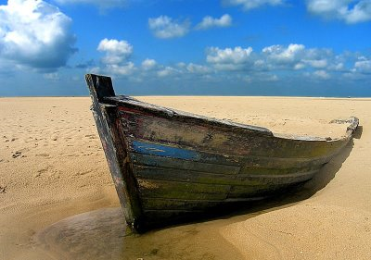
Pablo va hacia Roma, preso, en un barco. Hay tempestad que hunde el navío, pero a pesar de esta tragedia, Pablo, siervo de Jesucristo, le cree a Dios y confía en Él, no se deja vencer por el temor. De esta historia podemos aprender algunos principios para derribar al gigante del temor.

Slide 15
Estar en constante COMUNICACIÓN con Dios. La clave fue la estrecha comunicación que Pablo tenía con Dios, lo que permitió que un ángel se le apareciera y le dijera lo que iba a suceder v. 23-24 “Porque esta noche ha estado conmigo el ángel del Dios de quien soy y a quien sirvo…”.

Slide 16
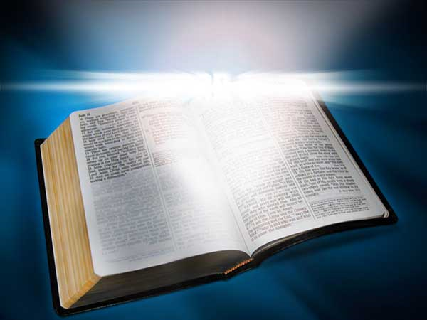
CREALE a la Palabra de Dios. v. 25 “Por tanto, oh varones, tened buen ánimo; porque yo confío en Dios que será así como se me ha dicho.” Pablo se aferró a lo que el ángel le dijo, cuando el Señor le hable o le de una promesa (por medio de la Biblia, profecía, sueños, hermanos, pastores, circunstancias, en oración, etc.), créala y aférrese a ella.

Slide 17
Confiese VICTORIA. Salmo 116:10. La fe va acompañada de obras. Pablo no solo creyó por fe, sino habló la palabra recibida v. 22 “Pero ahora os exhorto a tener buen ánimo, pues no habrá ninguna pérdida de vida entre vosotros, sino solamente de la nave.
Cuando usted le cree a Dios, confiesa y declara lo que ha recibido de Él, no sólo usted es fortalecido y crece su fe, sino que los que están cerca de usted también.

Slide 18
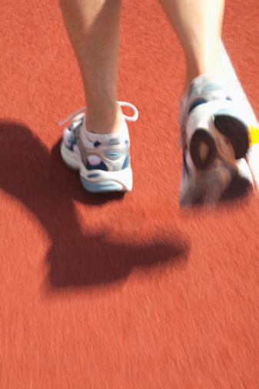
ACTUE en base a la fe. Pablo habló y comió v 35-36 “Y habiendo dicho esto, tomó el pan y dio gracias a Dios en presencia de todos, y partiéndolo, comenzó a comer. Entonces todos, teniendo ya mejor ánimo, comieron también.”
No deje que el temor lo paralice, no importa que tan difícil sea la situación, actúe, al actuar vence al temor. El hecho de que Dios le dijo a Pablo que nadie moriría, no implicaba que no debían nadar y comer.

Slide 19
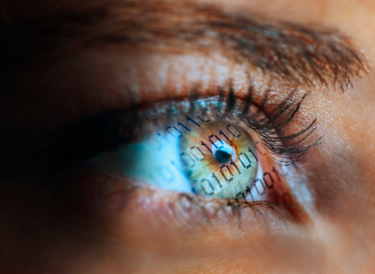
Tenga una VISION OBJETIVA. El que Dios le haya dado una visión, no implica que no habrán problemas. Dios no le dijo a Pablo que evitaría el naufragio ni que el barco no iba a hundirse, pero sí que las personas se salvarían. (v. 22). Note que Dios no promete evitarle los problemas, sino que aunque el barco se le esté hundiendo, usted saldrá victorioso.

Slide 20
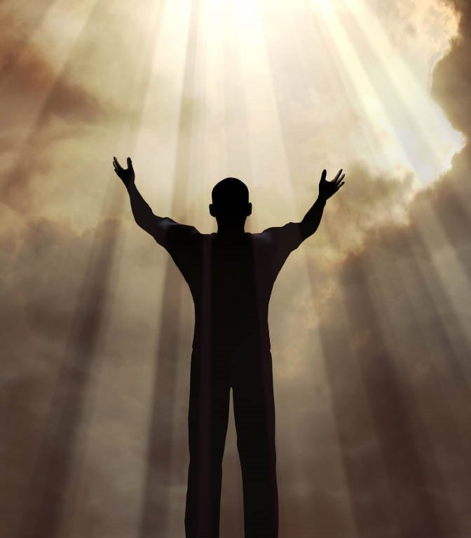
Esté seguro del PROPOSITO de Dios para su vida. Otro elemento que le dará seguridad y le ayudará a vencer el temor es estar seguro del propósito de Dios para su vida. Pablo no temía morir en el naufragio porque sabía que Dios quería que él llegara a Roma,

Slide 21
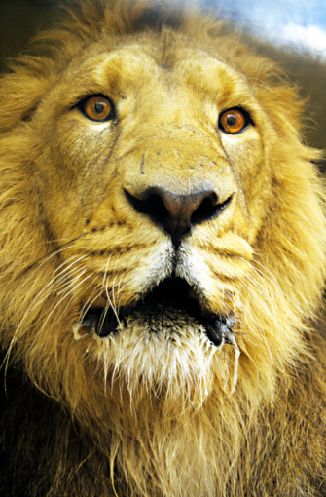
v. 24 “diciendo: Pablo, no temas; es necesario que comparezcas ante César; y he aquí, Dios te ha concedido todos los que navegan contigo. Si usted tiene claro el propósito de Dios para usted, no importa lo que venga pues Él le hará salir vencedor y le ayudará a cumplir lo que le ha encomendado.

Slide 22
CONCLUSIÓN: Deseche el TEMOR y viva una vida victoriosa sabiendo que el que lo llamó, lo cuidará y lo ayudará a cumplir con la visión y el propósito para su vida.

